Slide 1
图形与动画I
实验三 数字人虚拟展示

Slide 2
本实验目的
了解数字人相关实现技术，通过实验进行实践认知
结合相关引擎的应用，实现包括人体建模，动画设计，脸部表情与口型匹配，threejs编程
定制化数字人采用自身人脸，定制一个虚拟的自己
能够实现数字自己的“自我介绍”
了解相关数字人产业发展以及相关底层AI 技术的发展

Slide 3
实验内容
1， 个人人体模型实现，根据三维扫描数据精确人脸三维重建模型gltf调整，采用blender软件整合部件 （简化模型不能大于10M）
2，创建脸部形变骨架，shape key（ARKit / OVR libSync / metahuman）采用blender的一些addon，或者 UE进行操作
3，录制一段自我介绍语音，然后利用Rhubarb lip-sync 实现口型匹配
4， 利用threejs编程数字人基本展示

Slide 4
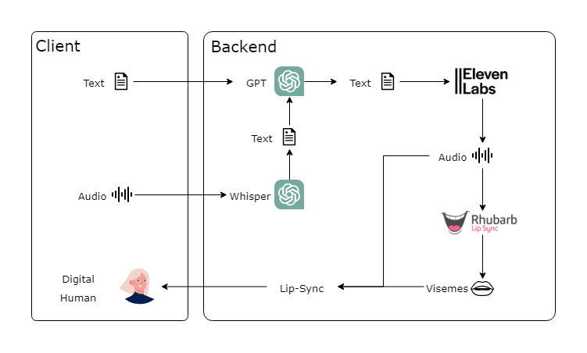
一个完整的例子
https://monadical.com/posts/build-a-digital-human-with-large-language-models.html
Notes:
https://python.langchain.com/docs/tutorials/

Slide 5
一个完整应用例子
https://github.com/met4citizen/TalkingHead/blob/main/README.md

Slide 6
实例
https://exh.ai/#customers

